Slide 1
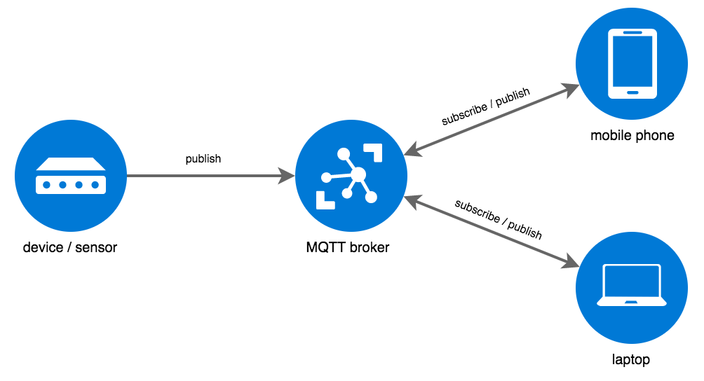
MQTT
Message Queuing Telemetry Transport

Slide 2

MQTT Eigenschaften
M2M-Protokoll
Message Queuing Telemetry Transport
Geringer Bandbreitenbedarf
Verwendet üblicherweise TCP
Hält Verbindung offen
Nutzbar auf „schlechten“ Verbindungen
Z.B. Mobilfunknetze
Leichtgewichtig ➔ ideal für EmbeddedDevices
Arbeitet nach dem Publish/Subscribe-Pattern
Zur Adressierung werden Topics verwendet
Meist hierarchische Strukturen
Daten (Payload) können beliebig strukturiert werden
Text, JSON, …

Slide 3
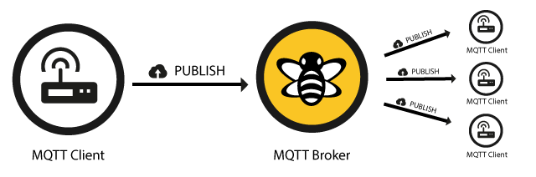
MQTT
https://www.heise.de/developer/artikel/Kommunikation-ueber-MQTT-3238975.html

Slide 4

MQTT Einführung
https://www.youtube.com/watch?v=INYG4-xsa9c

Slide 5

Paho von Eclipse-Foundation

Slide 6

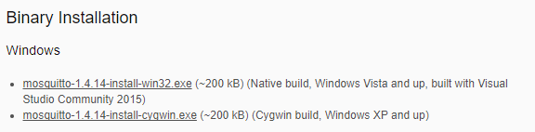
OpenSource Mqtt-Broker Mosquitto
http://mosquitto.org/download/

Slide 7
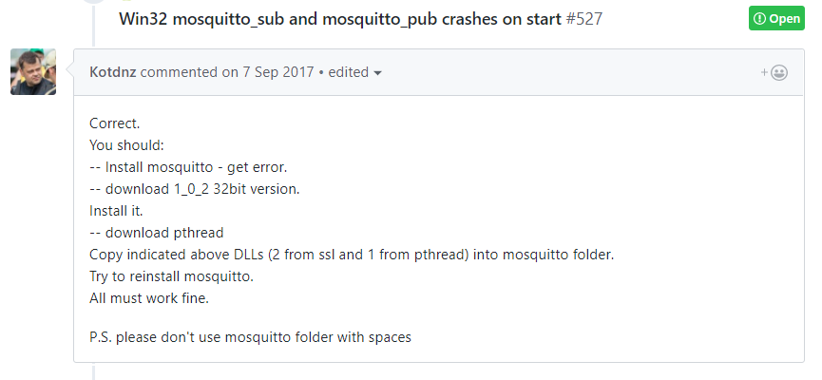
Mosquitto stürzt bei Installation ab
Windows only

Slide 8
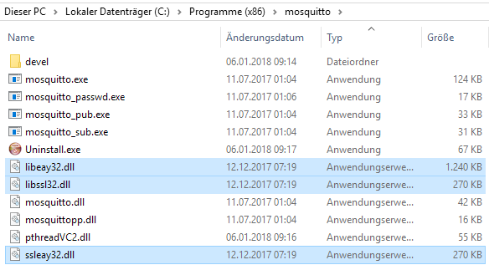
Win32OpenSSL_Light installieren
32Bit-Version
DLL in Mosquitto-Verzeichnis kopieren

Slide 9
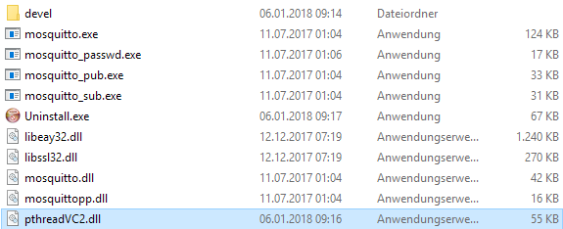
Datei pthreadVC2.dll
Pfad wird bei Installation angeboten
Herunterladen und in Verzeichnis kopieren

Slide 10
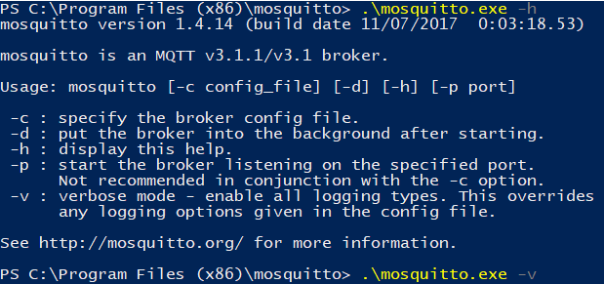
Mosquitto in CLI starten
Läuft in CLI oder im Hintergrund

Slide 11
Wenn Port 1883 in Verwendung ist
Verursacher ermitteln
Ergebnis in Textdatei umleiten
Per Taskmanager beenden

Slide 12

Mosquitto - Testprogramme
Topic: test/topic
Subscriber
Publisher

Slide 13
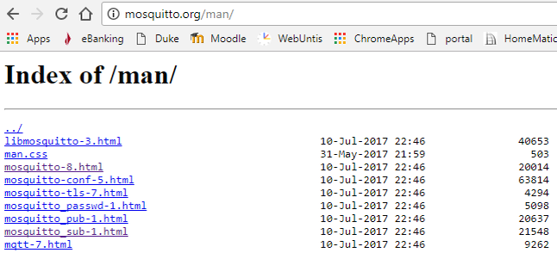
Manuals für Mosquitto

Slide 14
Port 1883 in Firewall für TCP freigeben

Slide 15

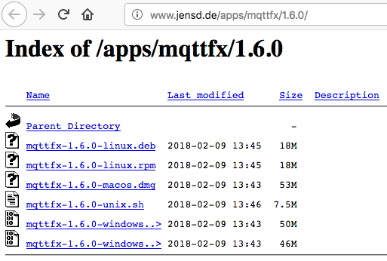
JavaFX Client

Slide 16
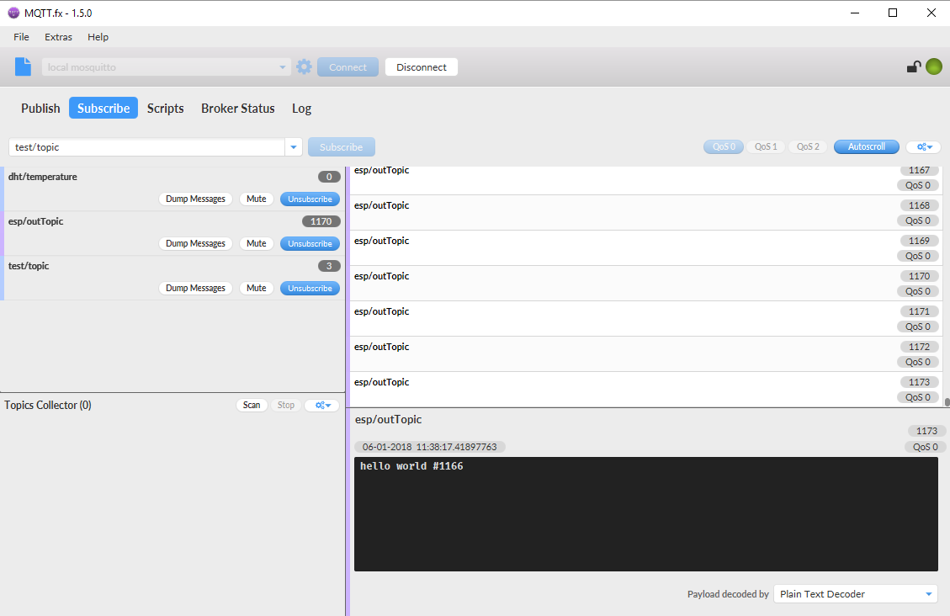
Subscriber

Slide 17
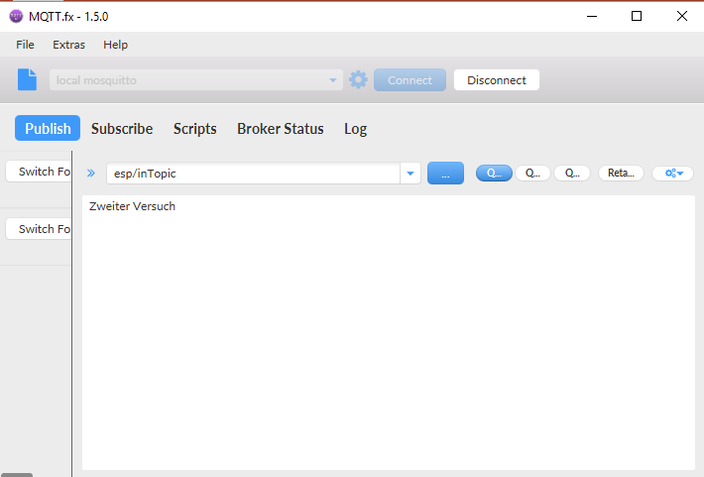
Publisher

Slide 18
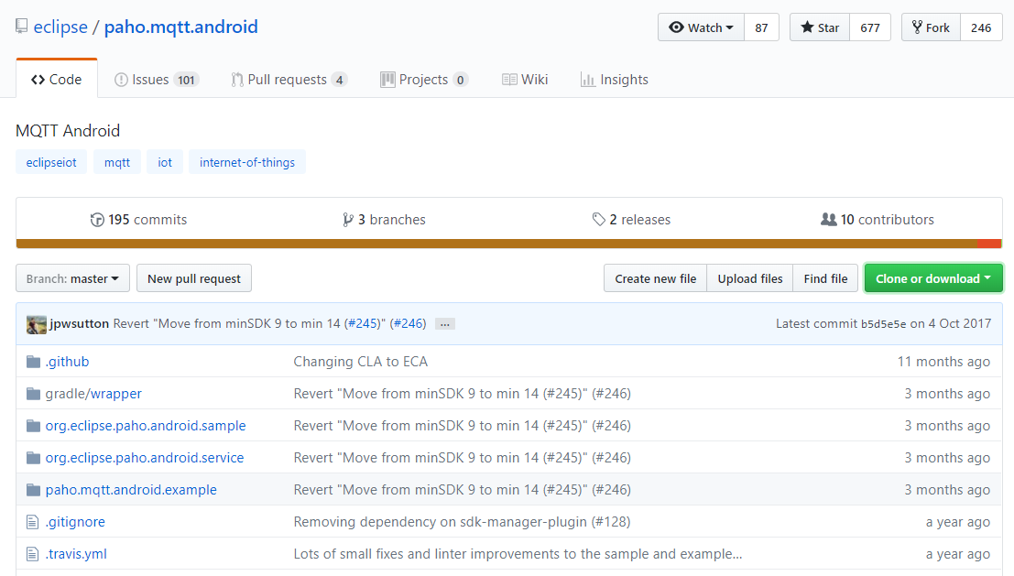
AndroidClient

Slide 19
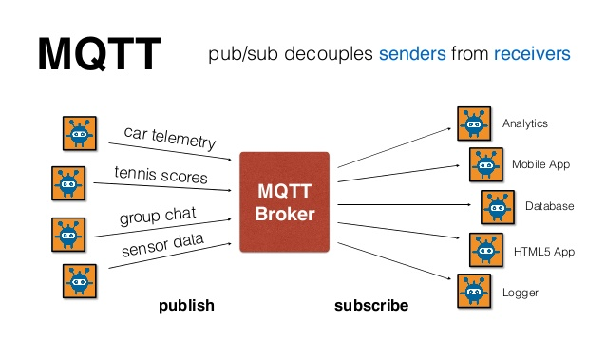
MqttClient – Teil 1 (Publisher)
Kapselt Zugriff auf Mqtt-Broker
Publisher
Sensorwerte bei relevanter Änderung
Änderung von Aktorwerten
Subscriber
Setzen von Aktorwerten
Commands

Slide 20
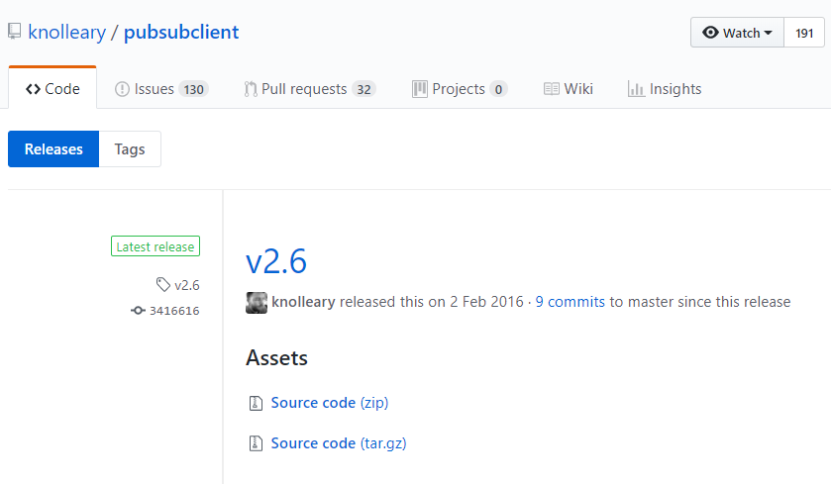
ESP kommuniziert mit MQTT
Arduino Library PubSubClient
https://github.com/knolleary/pubsubclient/releases/tag/v2.6

Slide 21

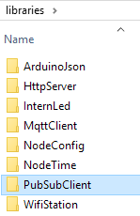
In Libraries installieren
Für Arduino im Dokumentenverzeichnis
Für unser Projekt in den Projektlibraries

Slide 22
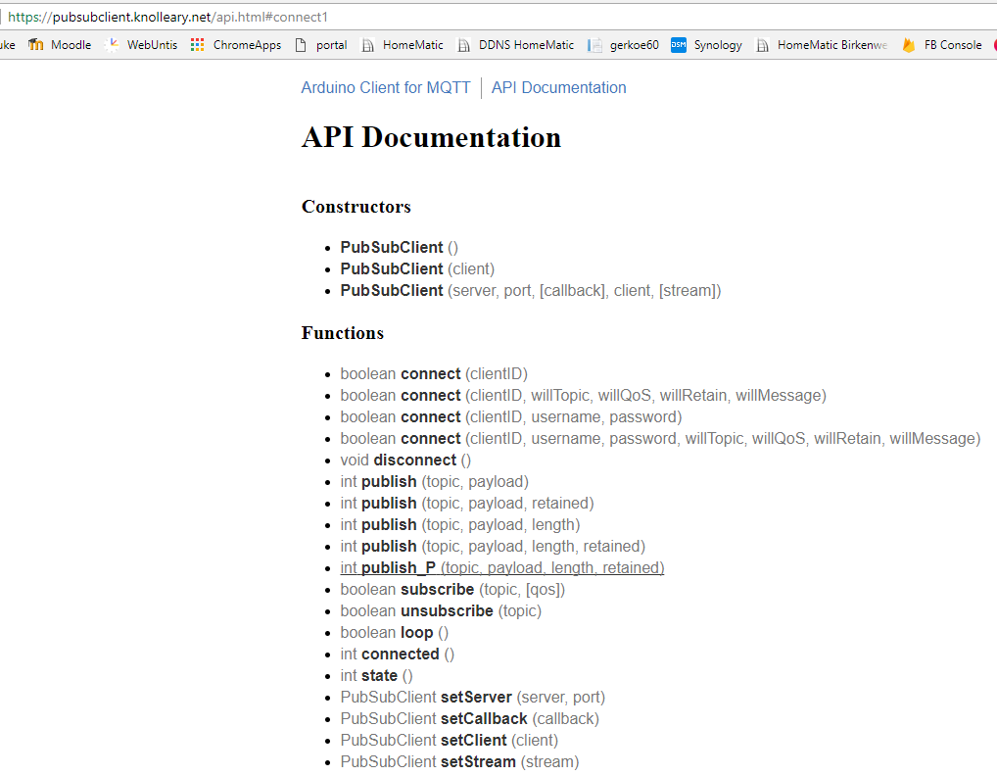
Gut dokumentiert
https://pubsubclient.knolleary.net/api.html

Slide 23
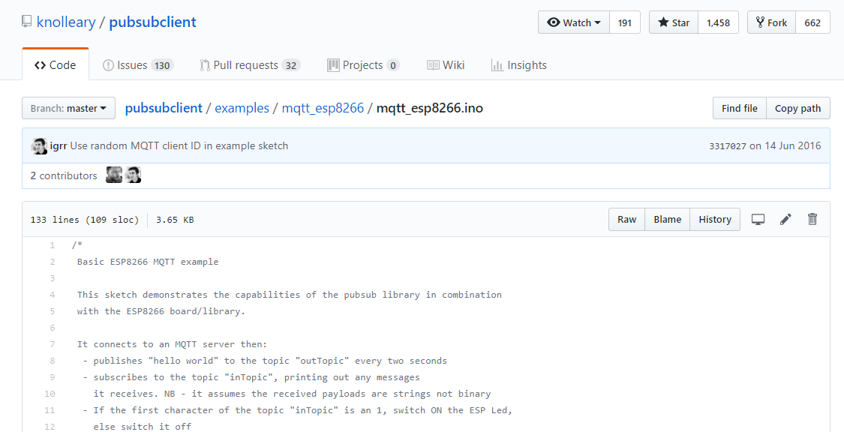
Beispiel für ESP verfügbar
sd

Slide 24
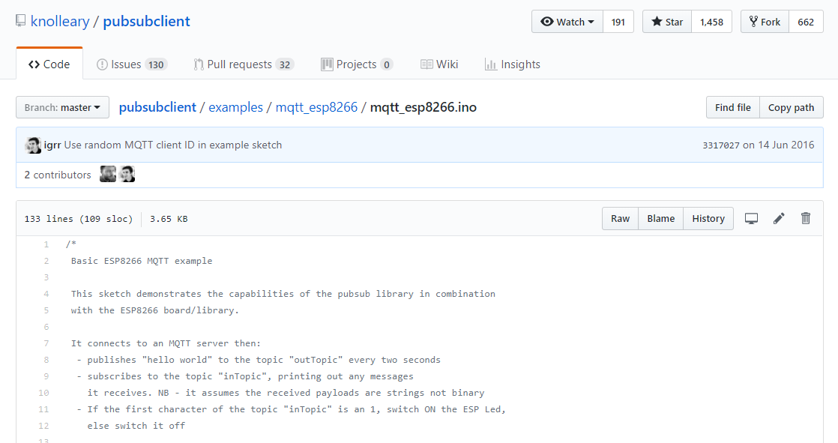
Erstes Demoprogramm

Slide 25
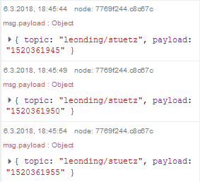
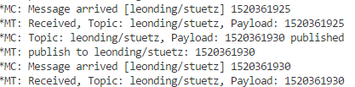
Übung
Jeder Teilnehmer sendet alle 5 Sekunden seinen Nodename (NodeConfig.getMqttName()) als Topic und die aktuelle Zeit als Payload

Slide 26
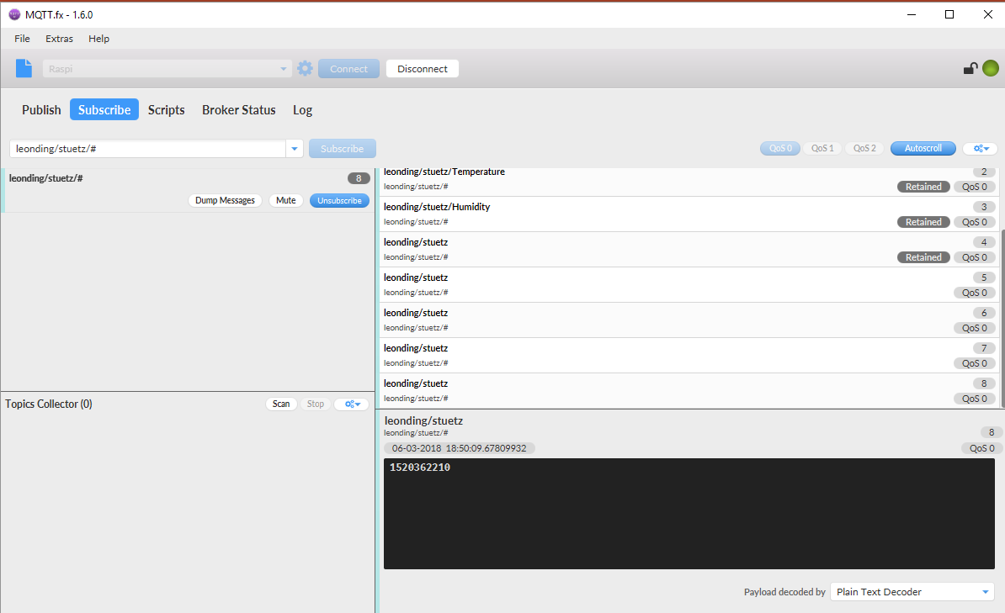
Kontrolle mit Mqtt.FX

Slide 27
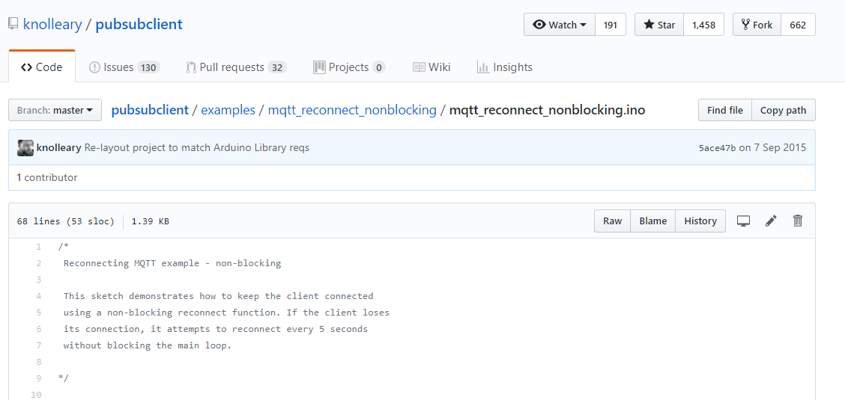
NonBlocking – für uns interessant

Slide 28
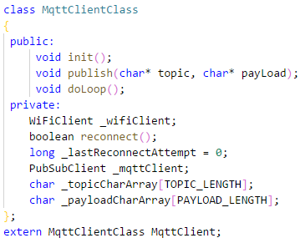
MqttClient kapselt Mqtt-Zugriff
Wrapper um PubSubClient
Konfiguration aus NodeConfig
Übung

Slide 29
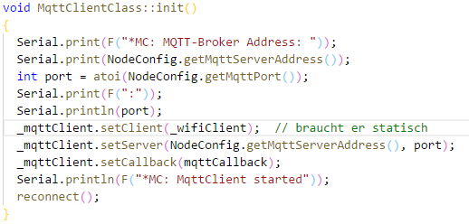
MqttClient initialisieren

Slide 30
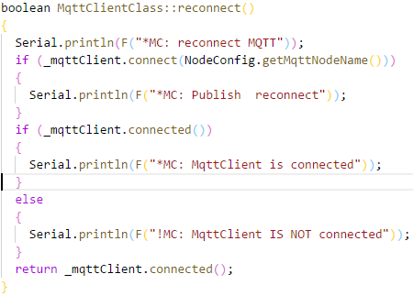
MqttClient – reconnect()
Subscriber kommt später hinzu

Slide 31
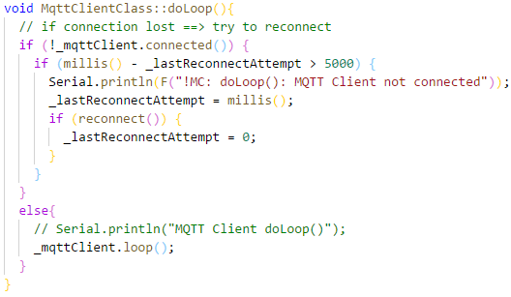
MqttClient – doLoop()
TCP-Verbindung aufrecht erhalten
Bei Bedarf neu verbinden

Slide 32
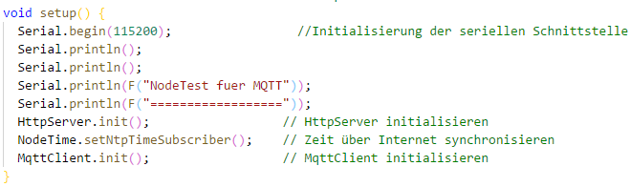
Hauptprogramm setup()
Alle 5 Sekunden Zeit als long publishen
Als Topic NodeName gefolgt von /time verwenden
setup()

Slide 33
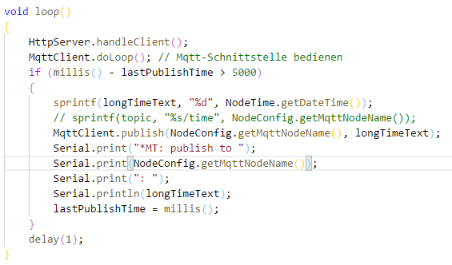
Hauptprogramm - loop()
Alle 5 Sekunden Zeit senden

Slide 34
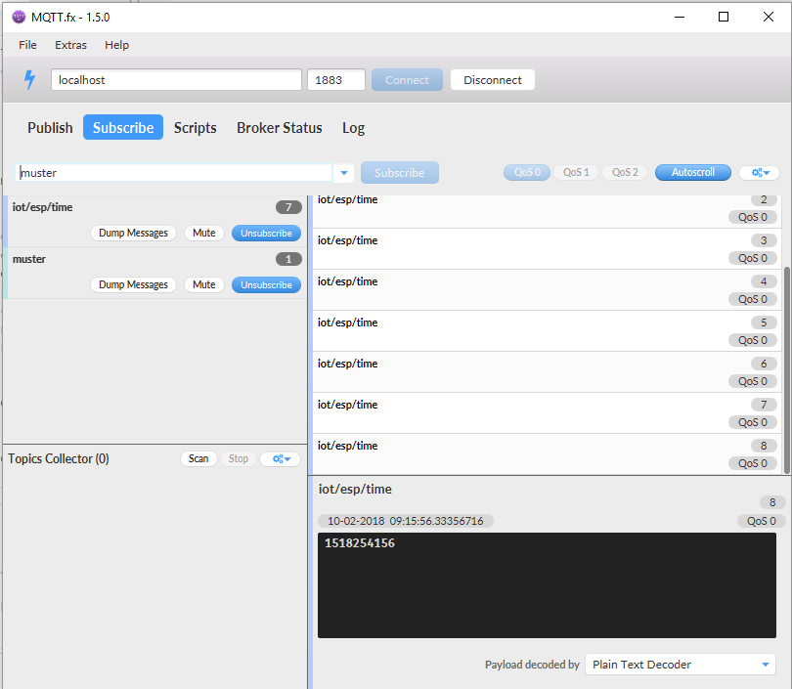
Kontrolle in MQTT.fx

Slide 35
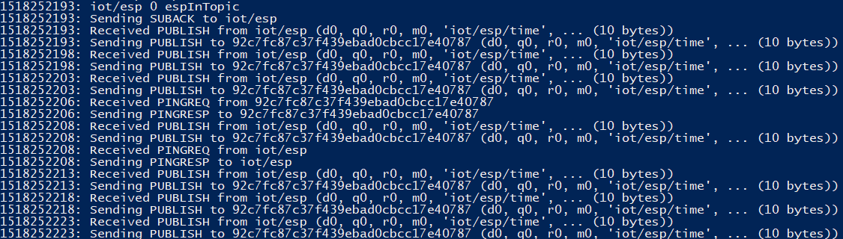
Log von Mosquitto
Überschaubare Datenmengen

Slide 36
MQTT – Wildcard-Subscriptions
Beispiel Topicstruktur
schule/teilnehmer/sensor
Beispiel: neufelden/oberaigner/temperature
#-Wildcard abonniert alle Topics ab der Ebene
braunau/# abonniert alle Lehrer und Sensoren aus Braunau
braunau/#/muster ist nicht erlaubt
+-Wildcard ersetzt eine Ebene
+/+/temperature liefert alle Temperatursensoren

Slide 37
MQTT – Quality of Service (QoS)
Unstabile Verbindungen ➔ Definition der Anforderung an die Übermittlung der Daten
QoS 0: Nachricht wird nur einmal verschickt
Es kann vorkommen, dass der Empfänger sie nicht erhält
QoS 1: Sender wartet, bis Empfänger Erhalt bestätigt hat
Es kann vorkommen, dass der Empfänger Nachricht mehrfach erhält
QoS 2: Empfänger erhält Nachricht exakt ein mal
Höherer Kommunikationsaufwand
https://www.informatik-aktuell.de/betrieb/netzwerke/mqtt-leitfaden-zum-protokoll-fuer-das-internet-der-dinge.html

Slide 38
MQTT – Last Will und Retained Messages
Last Will
Client definiert, welche Nachricht gesendet wird, wenn er nicht verbunden ist
Beispiel: „OFFLINE“
Retained Messages
Nachricht des Publishers wird gespeichert und neuen Subscribern als Nachricht bei Anmeldung zugestellt
Z.B. Subscriber erhält letzten Sensorwert und muss nicht warten, bis Publisher neuen Wert meldet
Zeit ist Teil der Nachricht ➔ veraltete Messwerte sind erkennbar

Slide 39
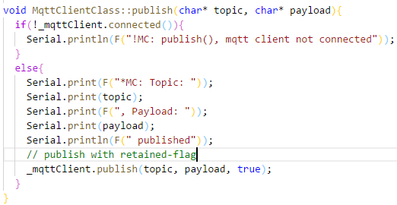
Beispiel: Retained-Flag
Subscriber bekommt mit Anmeldung letzten Wert zugestellt
Bei Uhrzeit nicht ideal

Slide 40
Mqtt-Subscriber
Mqtt-Client bietet anderen Komponenten die Möglichkeit, Subscriptions zu registrieren
MqttClient verwaltet eine zentrale Callbackroutine für alle Subscriptions
_mqttClient.setCallback(mqttCallback);
Eigene Struktur definiert Subscriberdaten
Registriertes Topic
Callback-Routine als Handler
Bei Empfang einer Nachricht wird diese an alle registrierten Subscriber weitergeleitet

Slide 41
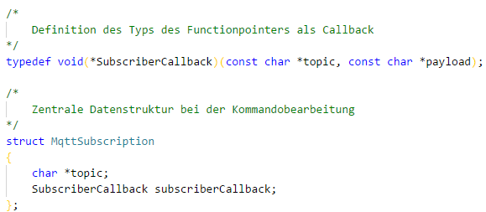
Kapselung einer Subscription

Slide 42
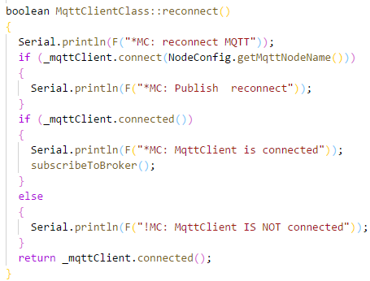
reconnect() erweitern

Slide 43
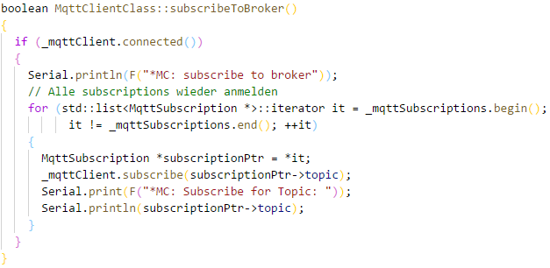
Topics am Broker registrieren
Die Topics aller internen Subscriber werden direkt am Broker registriert

Slide 44
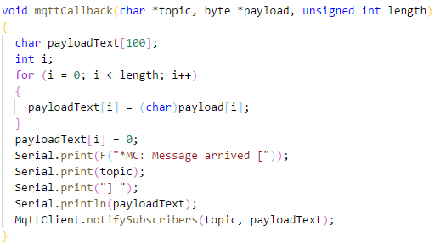
C-Routine als Callback

Slide 45
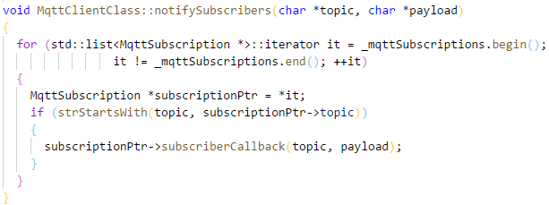
Mqtt-Methode verarbeitet empfangenes Topic
„Observer“ bekommt seine registrierten Topics zugestellt
Aktor zum Setzen seiner Werte
NodeTime zum Aktualisieren der Zeit

Slide 46


Verwendung
Subscriber verwalten die Subscriptions samt Speicher
Normalerweise private fields für registrierte Topics

Slide 47
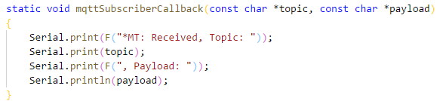

Callback-Funktion

